Slide 1






2022-1학기 스크립트언어
가까운 화장실
찾는
법?!
2019184026 이재윤
2019184036 홍명진

Slide 2




목차
프로그램 기능 소개
2. 사용한 Open API
3. 소스 설명
4. Git 통계
5. 프로그램 시연

Slide 3

프로그램 기능 소개
경기도 공중화장실 검색 프로그램
지역 검색 시 공중화장실 정보 제공
검색한 정보를 입력한 이메일로 발신
검색 위치에 따른 지도 표기
공중화장실 설치 수를 나타내는 그래프 기능
공용화장실 OR 수세식 유무에 따른 검색 기능

Slide 4
프로그램 기능 소개

Slide 5
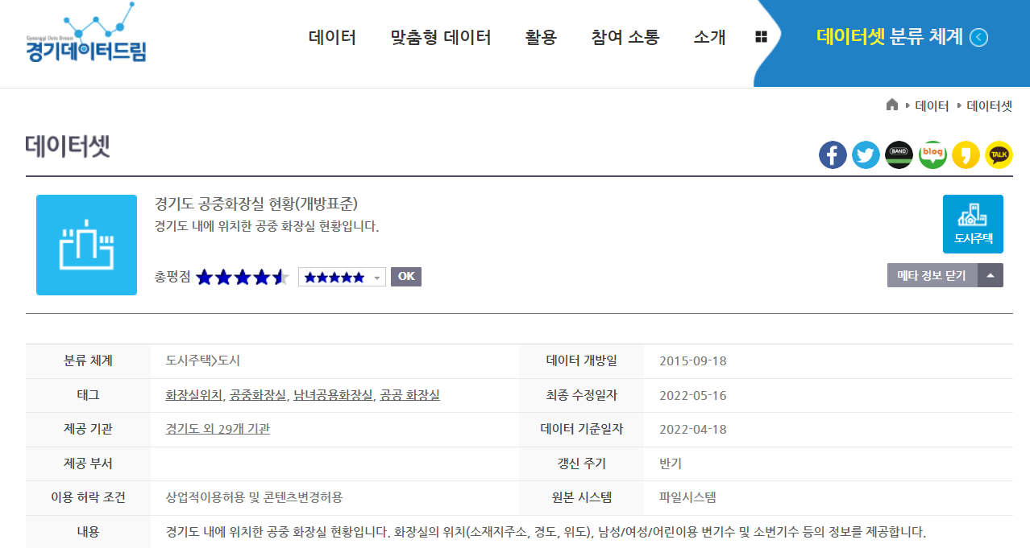

사용한 API
경기데이터드림 – 경기도 공중화장실 현황 OPEN API
https://data.gg.go.kr/portal/data/service/selectServicePage.do?page=1&rows=10&sortColumn=&sortDirection=&infId=GW6U772M6045H11Q799612585601&infSeq=1
&order=&loc=&searchWord=%ED%99%94%EC%9E%A5%EC%8B%A4&PBCTLT_PLC_NM=&REFINE_ROADNM_ADDR=

Slide 6
소스 설명
Bot.py , noti.py, teller.py -> 텔레그램 구현
getStr -> ??
def InitScreen() -> 처음 실행했을때 GUI 셋팅
ComboChange -> 시/군의 문자열 정보를 가져오기위해
SearchCity -> 선택한 시/군의

Slide 7
소스 설명
event_for_listbox -> 리스트박스를 클릭했을 때
ImageLabel Class 안의 setImage 멤버 함수
-> 상태 변화에 따른 이미지 변경
Big_CloseData -> 그래프에서 가장 큰 데이터 3개를 정렬해서 가져올 때 해당 리스트에서
index데이터를 저장한 index의 해당 list의 값을 가져온다 찾아서 값을 넣어준다
drawGraph 함수 -> 그래프 그리기
GraphUpdate -> 그래프의 상태를 업데이트 해준다

Slide 8
소스 설명
event_for_listbox -> 리스트박스를 클릭했을 때
ImageLabel Class 안의 setImage 멤버 함수
-> 상태 변화에 따른 이미지 변경
Big_CloseData -> 그래프에서 가장 큰 데이터 3개를 정렬해서 가져올 때 해당 리스트에서
index데이터를 저장한 index의 해당 list의 값을 가져온다 찾아서 값을 넣어준다
drawGraph 함수 -> 그래프 그리기
GraphUpdate -> 그래프의 상태를 업데이트 해준다

Slide 9
Git commit 통계

Slide 10
프로그램 시연

